Slide 1
Игра «Поле чудес»
Всё о математике – учёные, открытия, понятия – по программе и далеко за её пределами.

Slide 2
Задания отборочного тура
Известно, что учёт населения
производился в Египте и в Китае ещё
до нашей эры. Решив это уравнение вы
определите, в каком веке до нашей эры
это было:
х² – 6х + 9 = 0

Slide 3
2. На основе статистических данных
были выделены регионы с максималь-
ным сбросом загрязнённых вод: это
Краснодарский край и Москва. Сколько
процентов общего количества загряз-
нённых вод дают эти регионы, вы
узнаете решив уравнение:
х² – 19х + 88 = 0

Slide 4
3. Кислотные осадки разрушают
сооружения из мрамора и других
материалов. Исторические памятники Греции и Рима, простояв тысячелетия, за последние годы разрушаются прямо на глазах. «Мировой рекорд» принадлежит одному шотландскому городку, где в апреле 1974 года выпал дождь скорее напоминающий столовый уксус, чем воду. Решив это уравнение, вы узнаете какого числа это произошло:
х² – 20х + 100 = 0

Slide 5
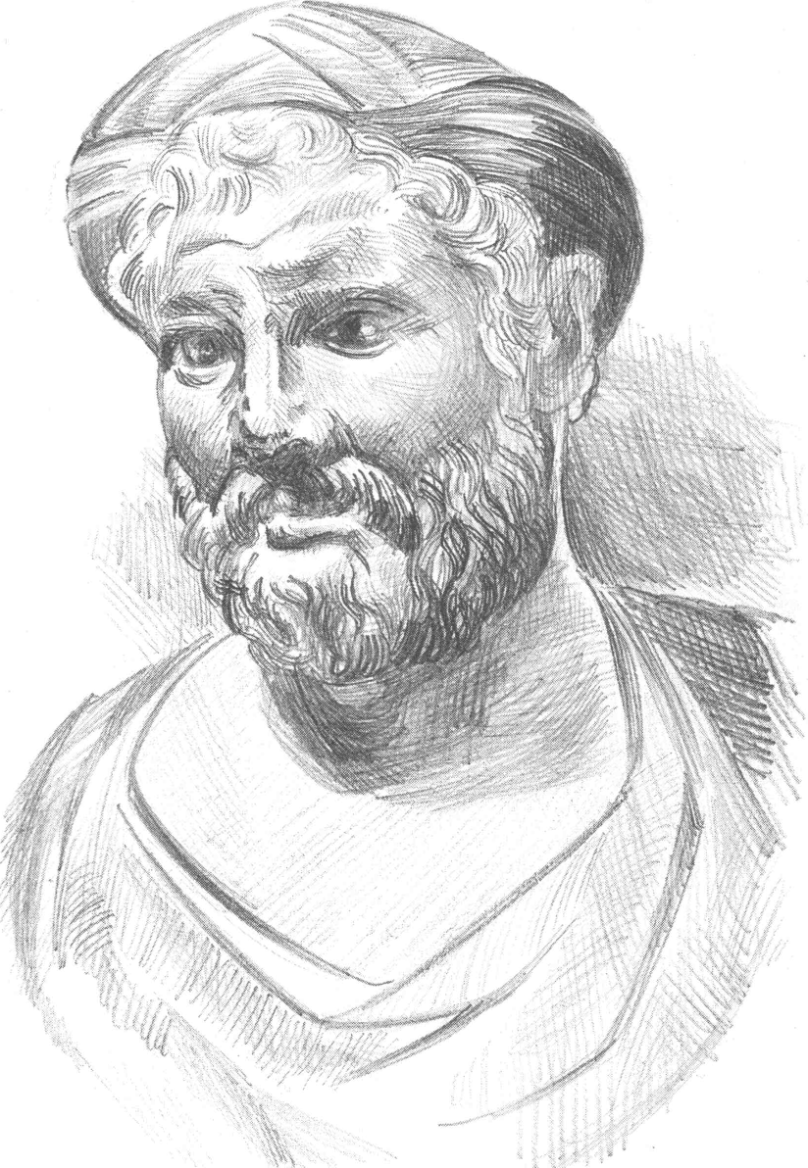

Slide 6
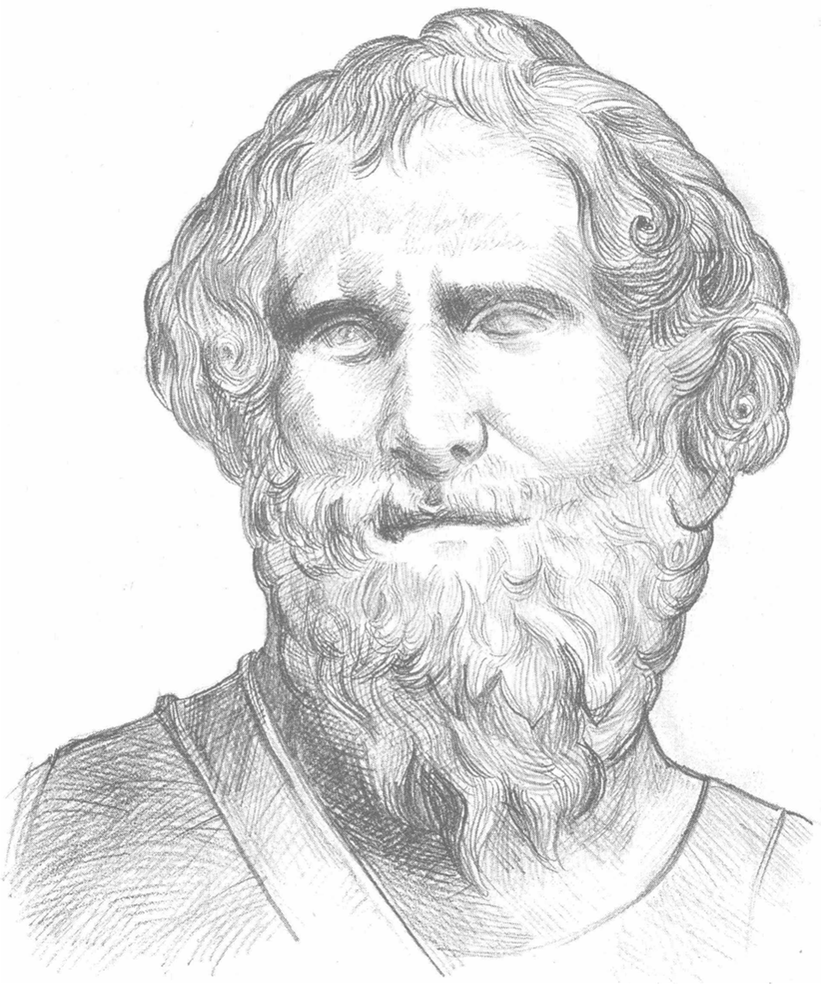

Slide 7
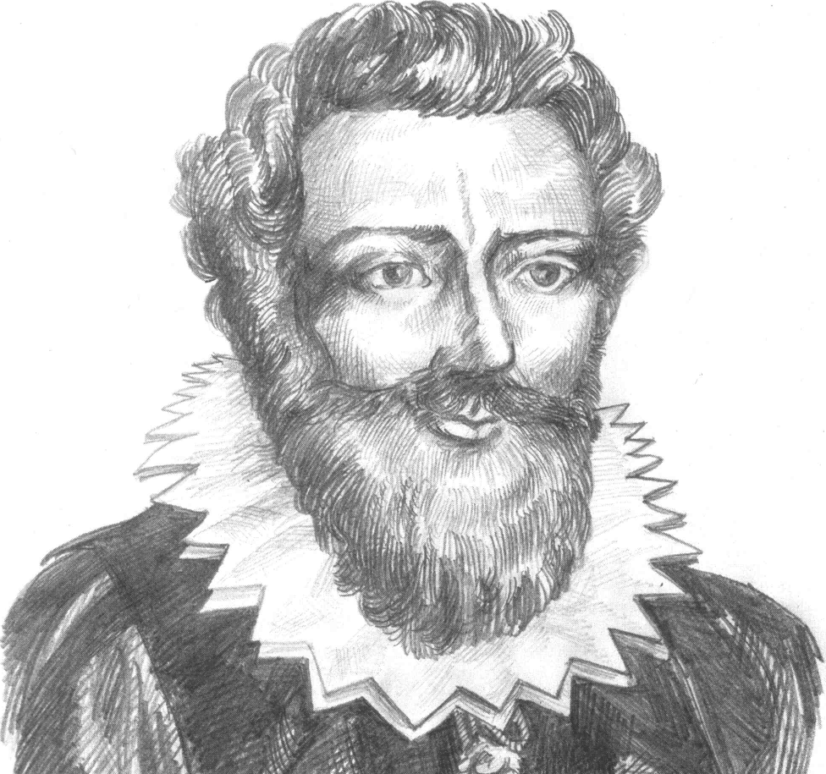

Slide 8
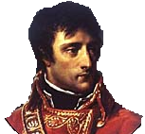

Slide 9

Игра со зрителями

Slide 10
Суперигра

Slide 11

До новых встреч!

